Slide 1
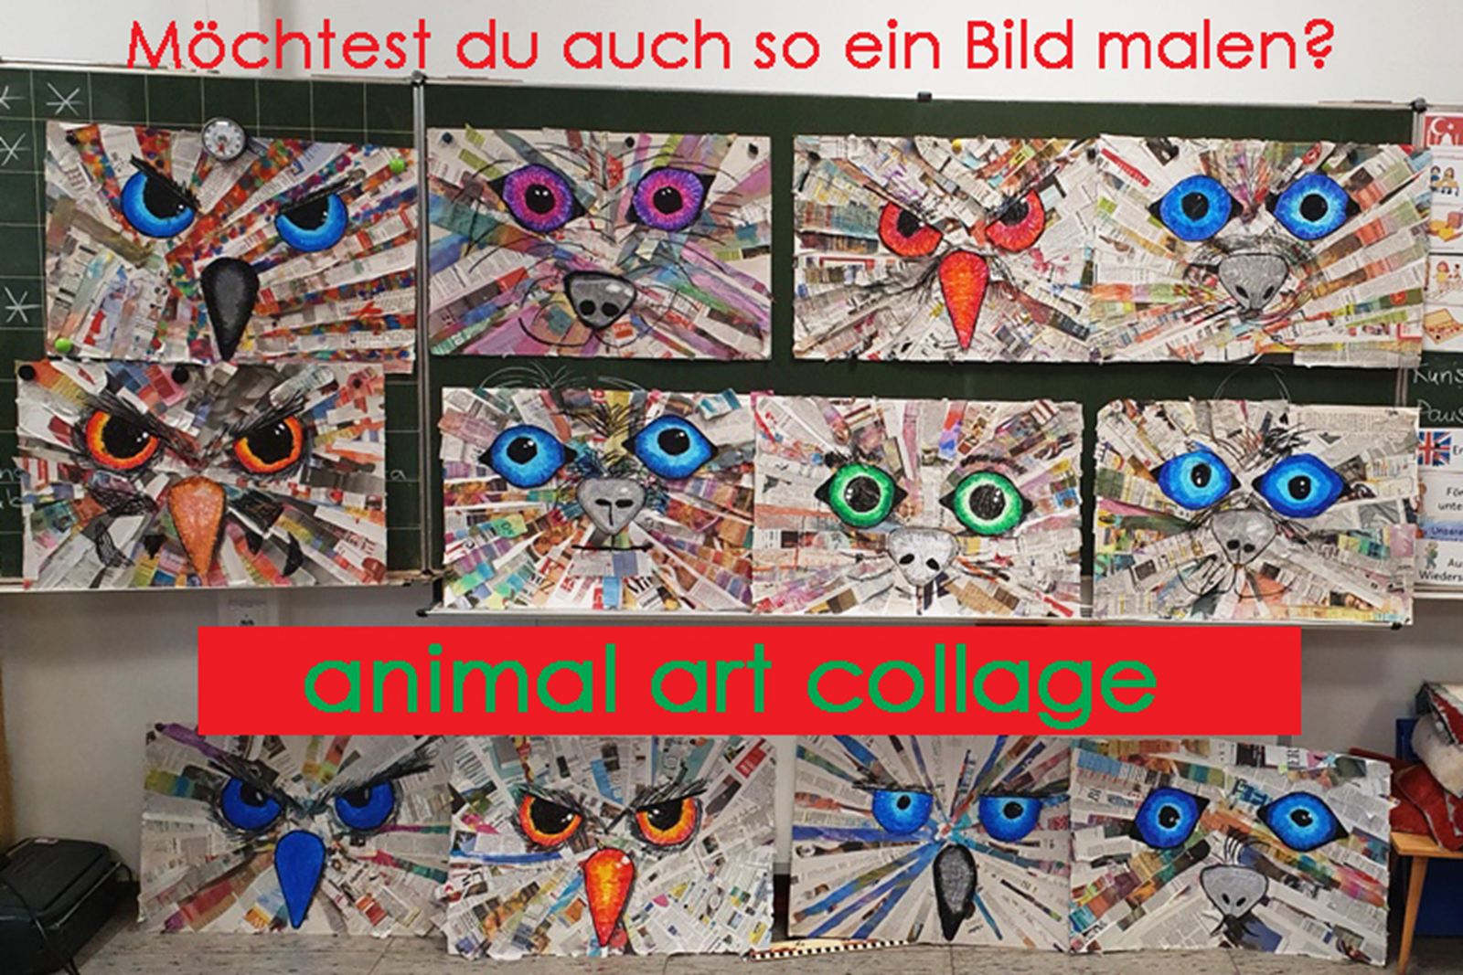
Alle Fotos: Viola Eckstein

Slide 2
23. April 2020
Liebe Kinder der Klasse 4e,
meine Schwester ist Lehrerin an einer Grundschule in Nordrhein-Westfalen.
Sie hat mit Kindern ihrer Schule ausdruckstarke Tiergesichter gestaltet.
Die haben den anderen Kindern der Schule so gut gefallen, dass sie eine Anleitung für diese Tiergesichter hergestellt, beschriftet und fotografiert hat.
Weil ich diese Augen und Gesichter dieser Tiere ebenfalls so toll fand, hat meine Schwester mir erlaubt, diese Anleitung für euch in diesem Portal hochzuladen.
Vielleicht hat jemand von euch Zeit und Lust, es einmal auszuprobieren?
Viel Freude dabei wünscht euch
eure Frau Eckstein

Slide 3
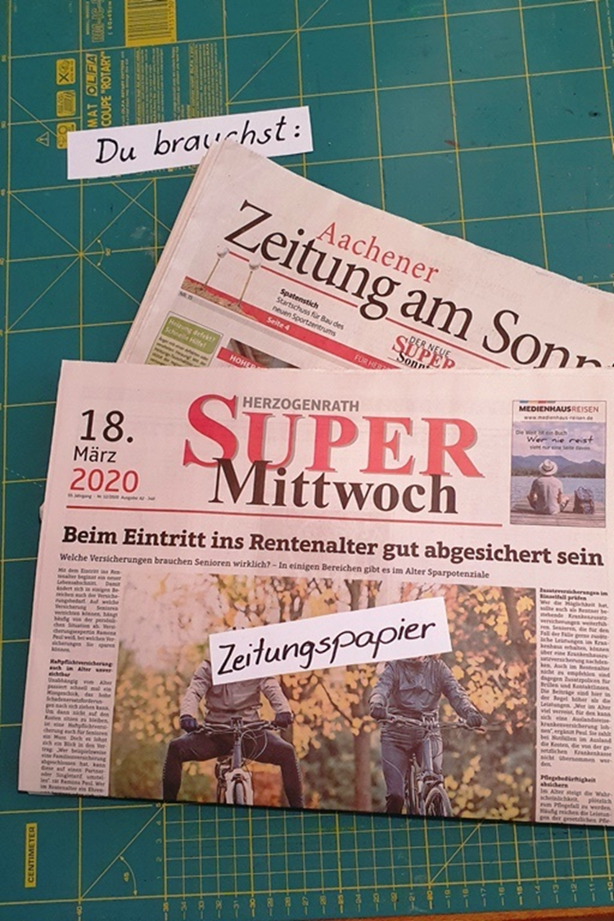
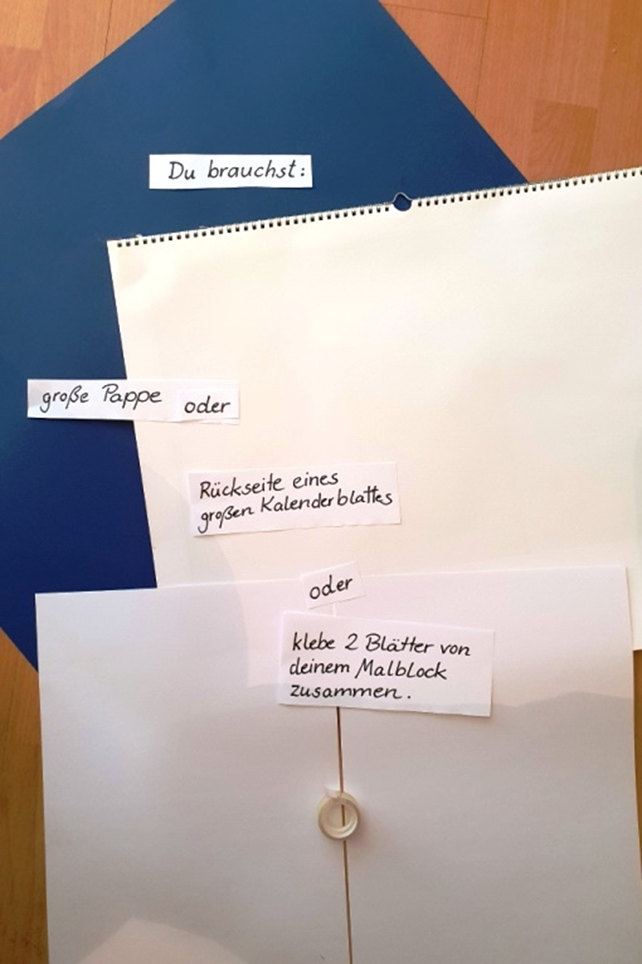

Slide 4
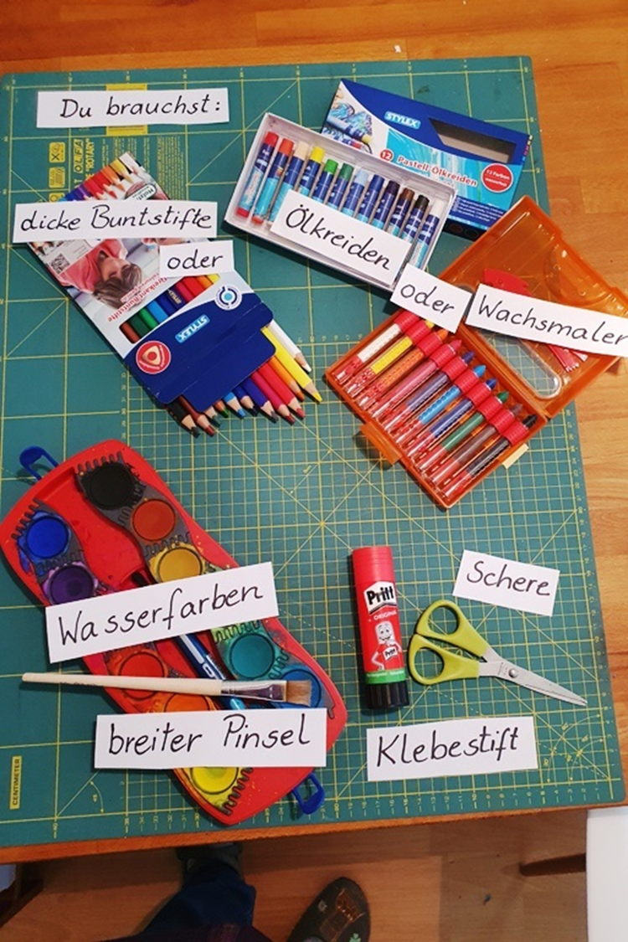
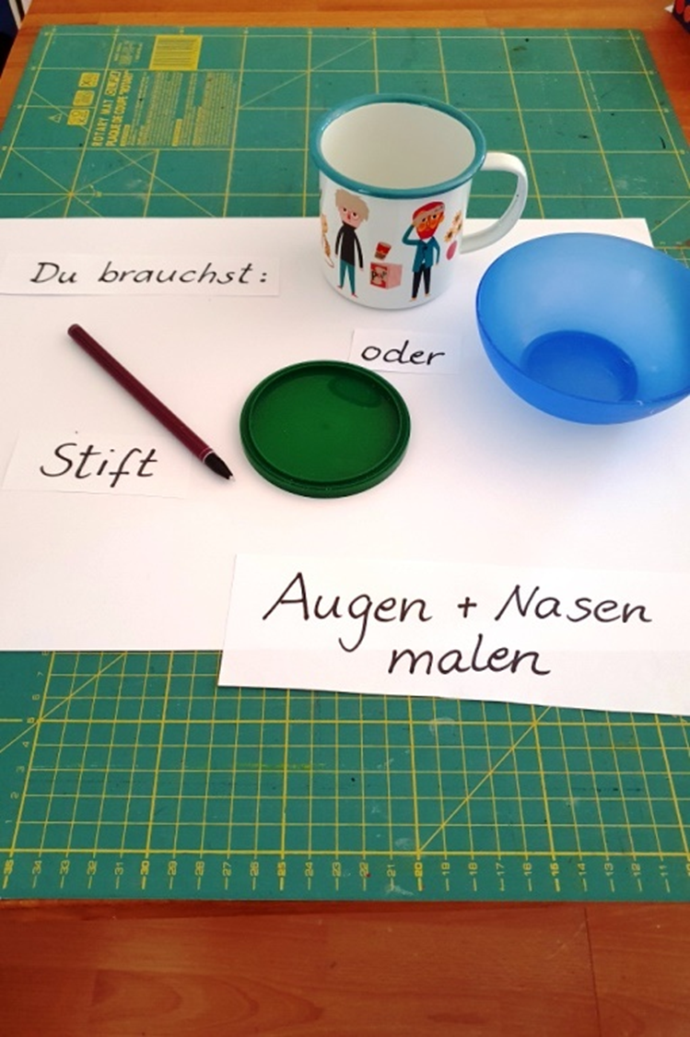

Slide 5
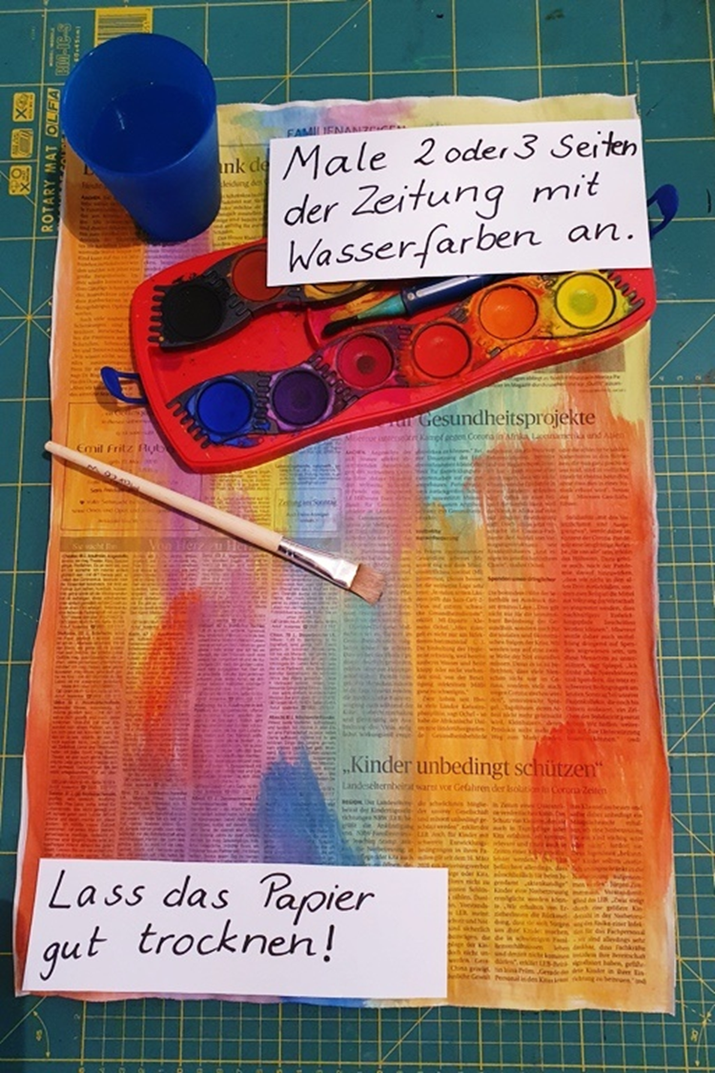
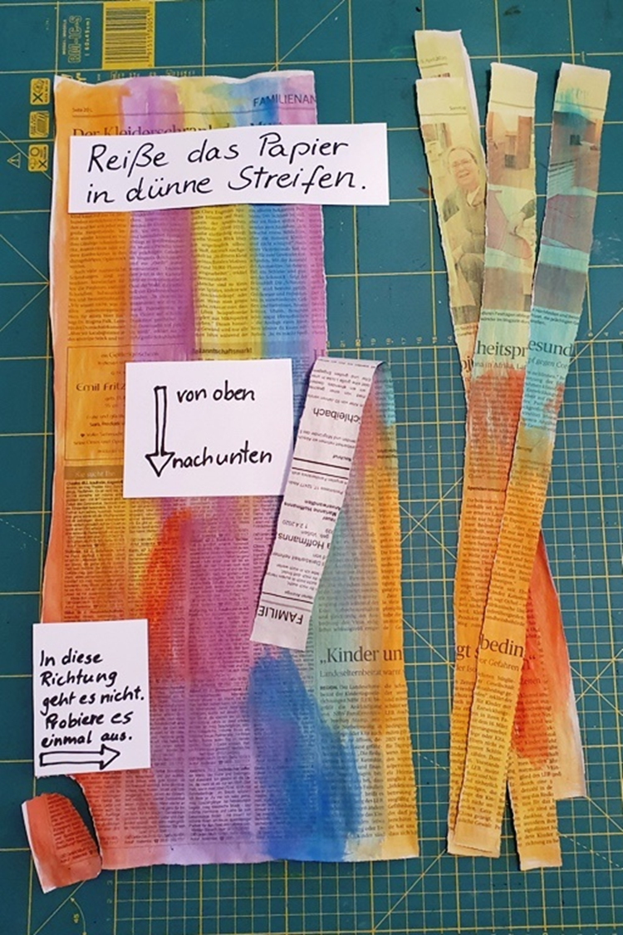

Slide 6
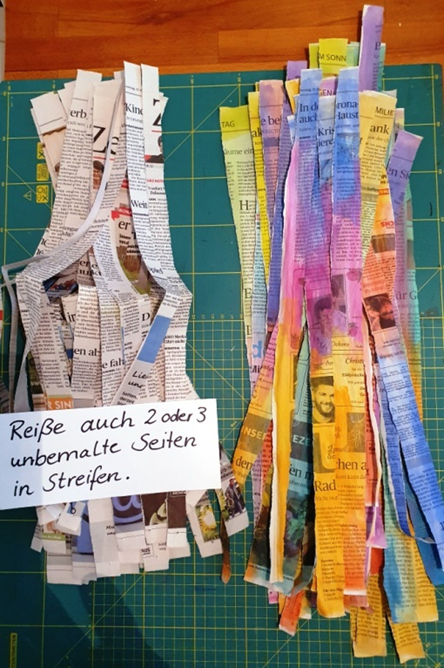
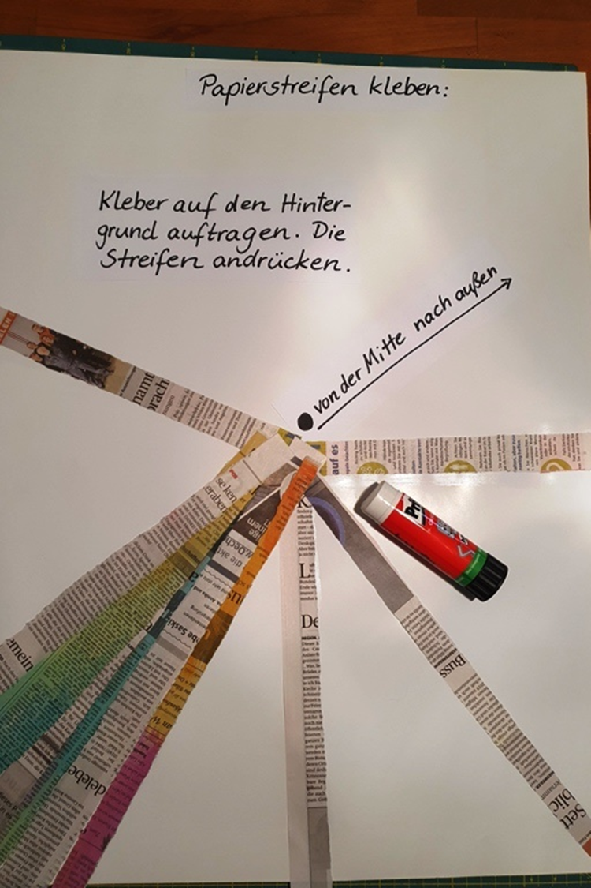

Slide 7
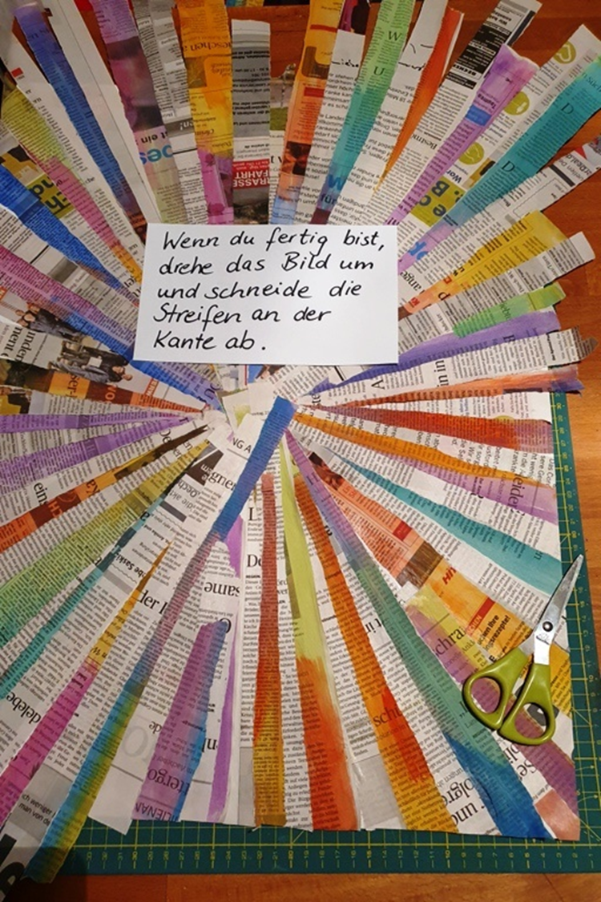

Slide 8
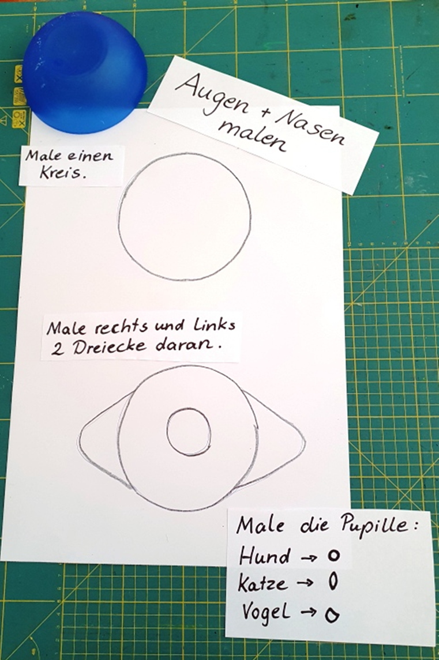
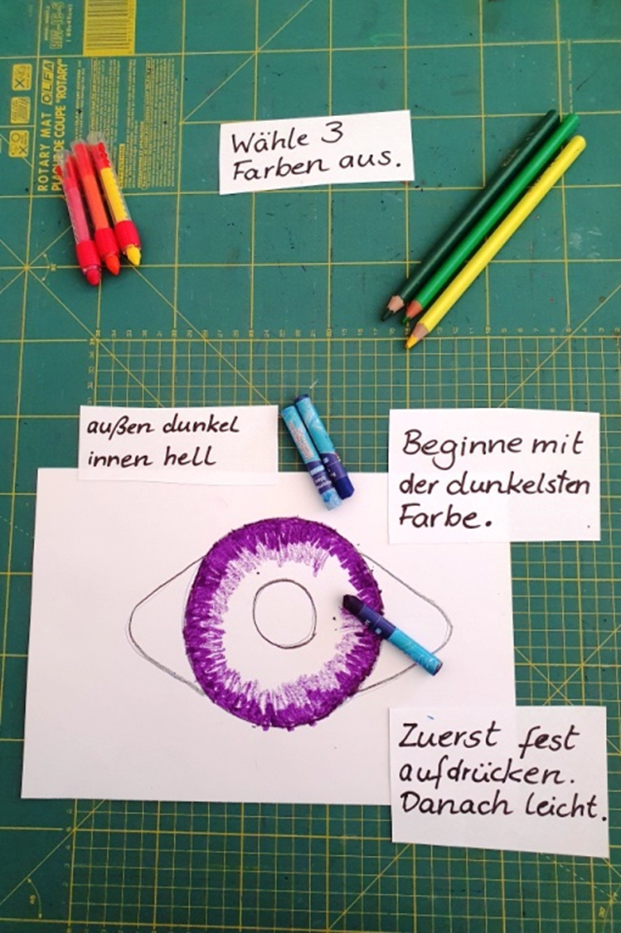

Slide 9
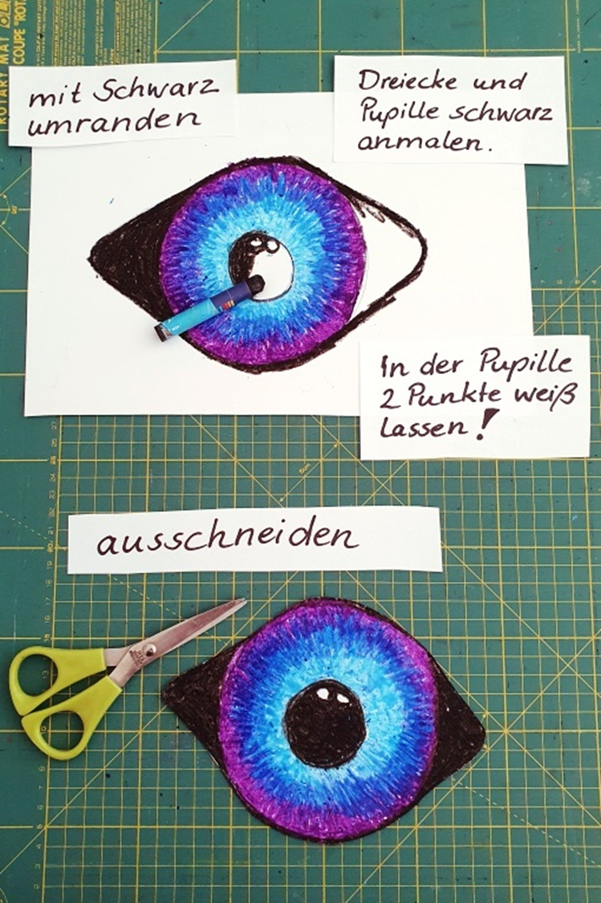
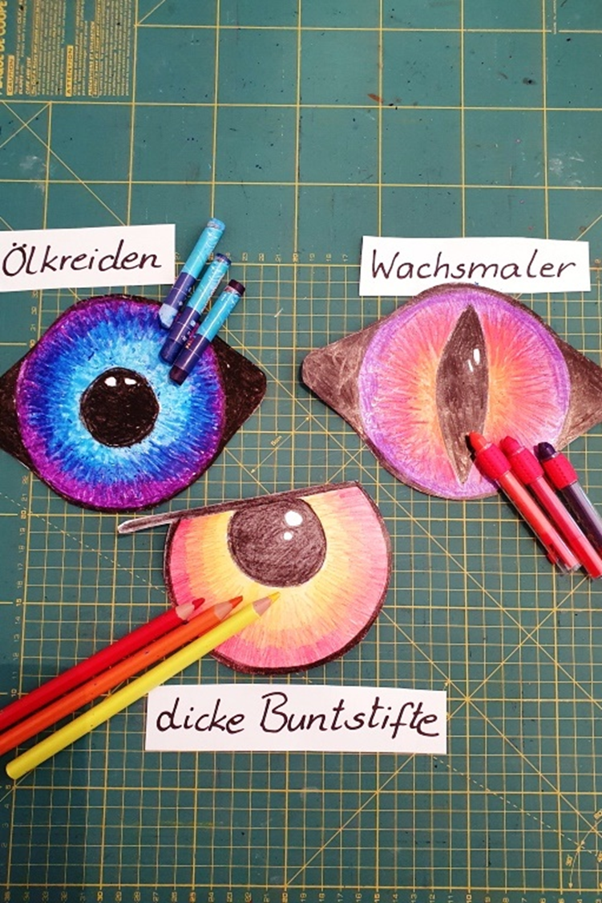

Slide 10
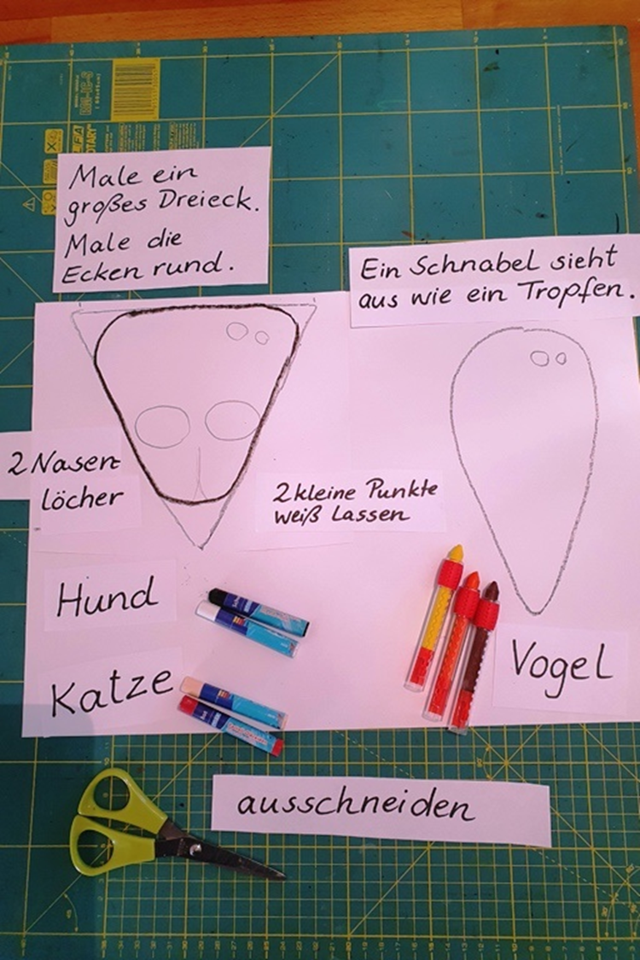

Slide 11
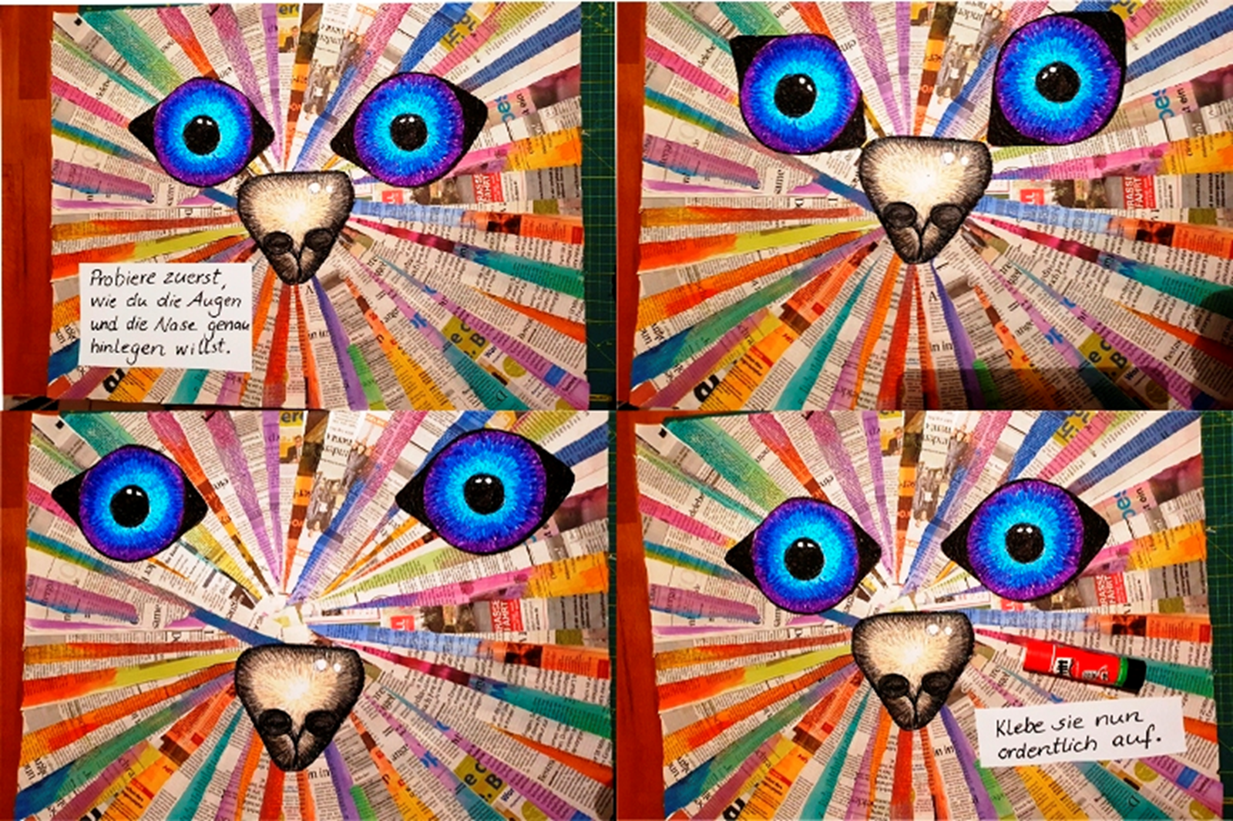

Slide 12
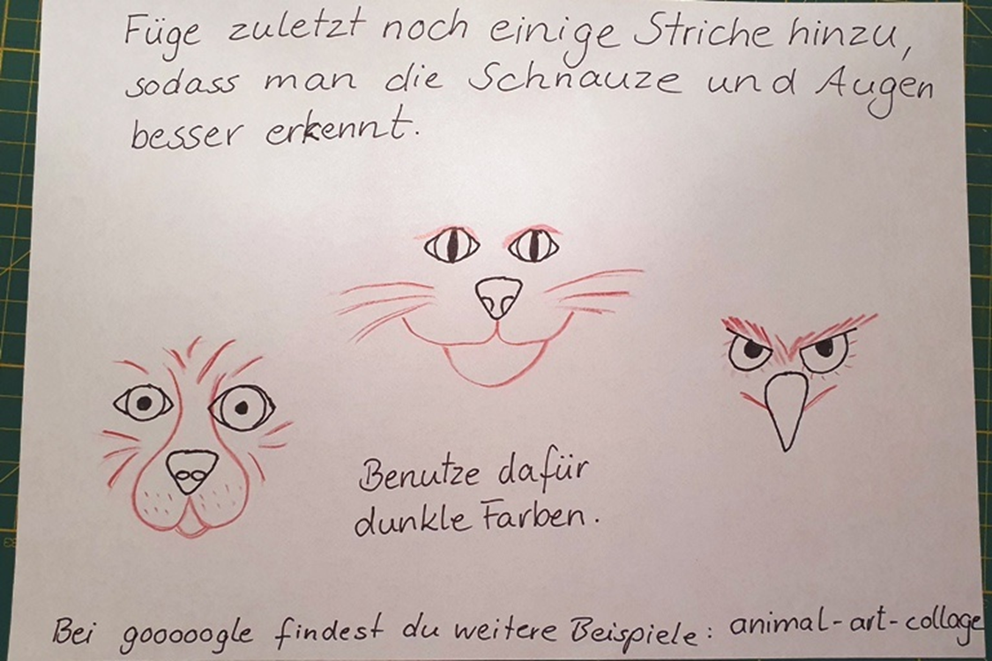

Slide 13
